Slide 1


浅谈交互动画设计
bilibiliou

Slide 2


交互动画分类&目录

Slide 3
交互动画解决方案分类和目录
Css Animation and SVG Animation
补间动画计算
弹性动画计算
SVG粘性动画
TweenMax 与 SVG 结合
SVG 背景动画
Canvas
原生Canvas 动画一般设计流程
Canvas 动画与数学之美
声音可视化
ThreeJs
揉纸动画

Slide 4
补间动画的计算

Slide 5
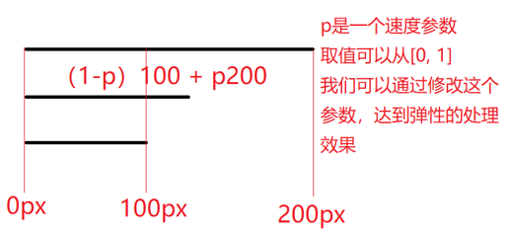
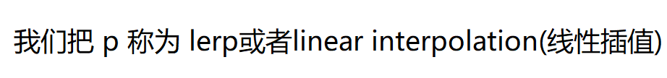
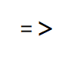
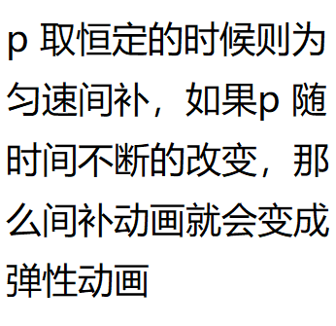
Css Animation， 间补动画计算公式

Slide 6
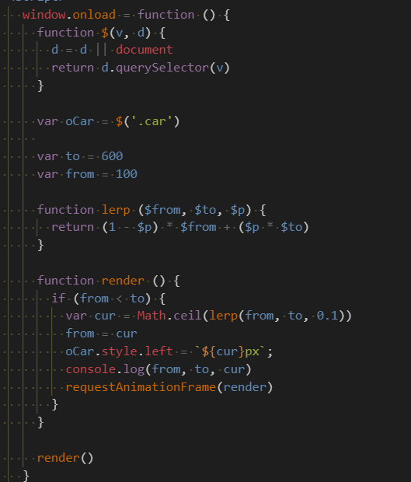

Css Animation， 间补动画实践

Slide 7
弹性动画的计算

Slide 8
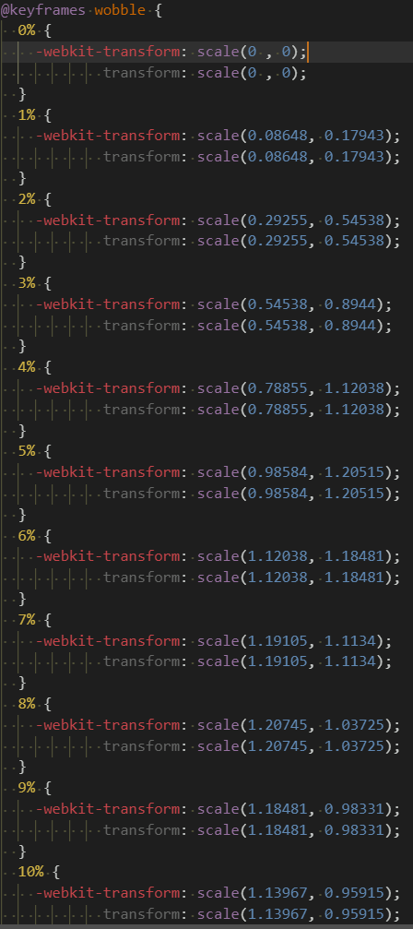

Css Animation， 复杂的弹性动画帧

Slide 9
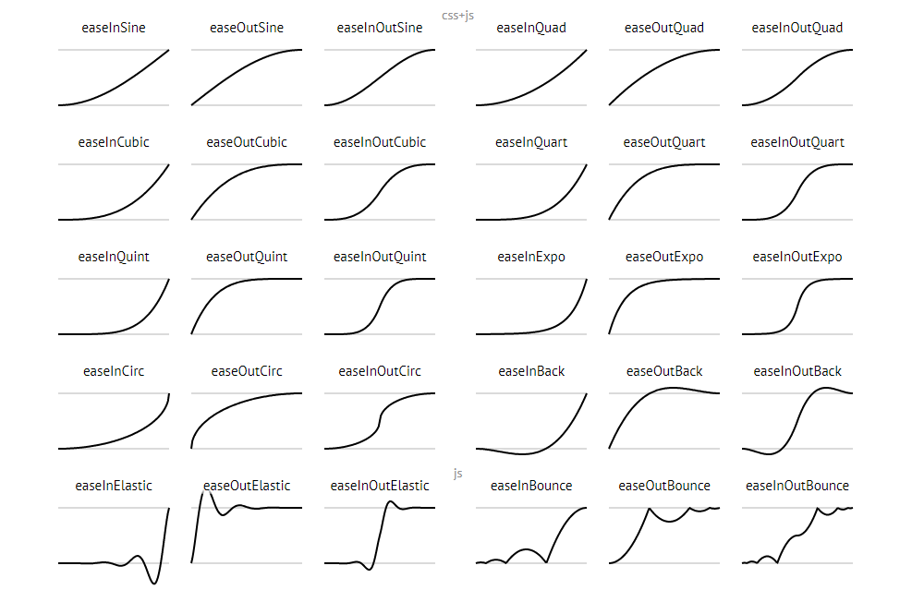
Css Animation， 补间动画计算公式
在我们生活中，很多都不是线性的，所以，我们引入缓动函数(ease function)，来不断地计算线性插值
这么多复杂的缓动函数，也就导致了lerp 的取值拓展到了
[-1，1]
那么弹性帧的计算关键就是找到一个合适的弹性缓动函数
从0% 到 100% 计算每一帧的量

Slide 10
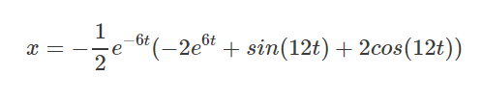
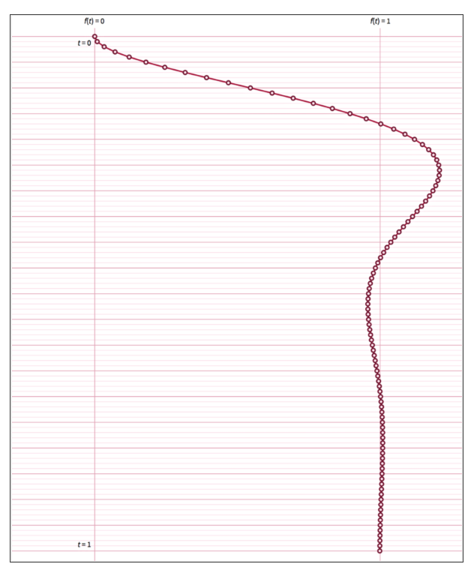
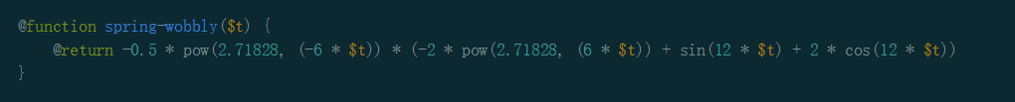
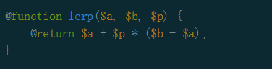
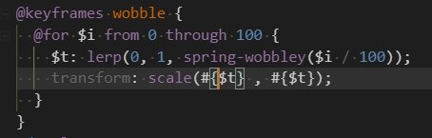
Css Animation， 弹性缓动函数公式
Sass 里面使用：
Sass 里面使用补间动画计算公式：
两者结合：

Slide 11
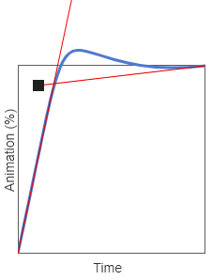

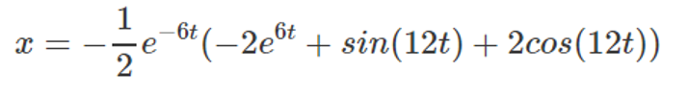
Css Animation， 二维贝塞尔 VS 公式计算
cubic-bezier(0.350, 1.650, 0.110, 0.895)
cubic-bezier(0.350, 1.650, 0.110, 0.895)

Slide 12
SVG 粘性动画

Slide 13

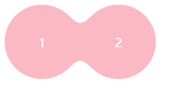
SVG Animation， 粘性动画
间补动画的计算

Slide 14
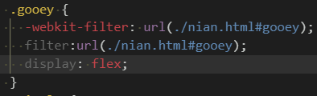
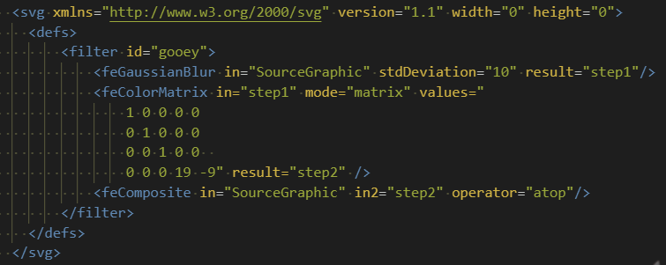
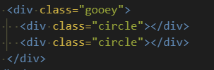
SVG Animation， 粘性的秘诀
间补动画的计算

Slide 15


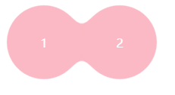
SVG Animation， 粘性的秘诀
SVG 的滤镜类比了PS的思想，属性 in 将数据输入，result 将结果输出
feGaussianBlur 高斯模糊，将原来图层(in=SourceGraphic)的图像数据模糊了10个单位（stdDeviation=“10”）并输出图层 (result=step1)
feColorMatrix 将step1 输入后调整整体对比度，使图层回归清晰 输出 step2
feComposite 将原来图层上的图标、文字等信息和模糊层进行合并，输出最后结果
间补动画的计算
step1
step2
最终结果

Slide 16
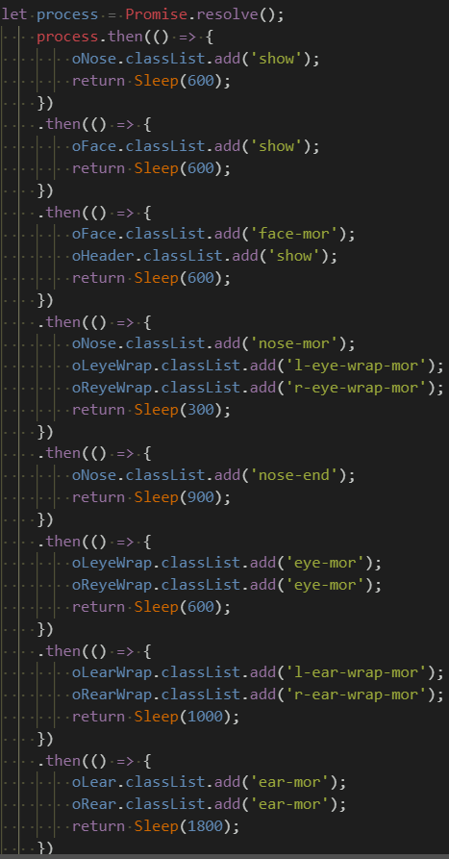
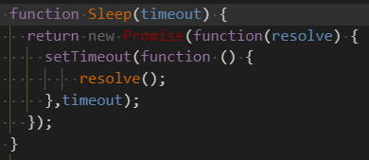
SVG Animation，简单的时间控制
这里我们简单的使用Promise 方法，模拟Sleep 函数
对动画进行简单的时间控制

Slide 17
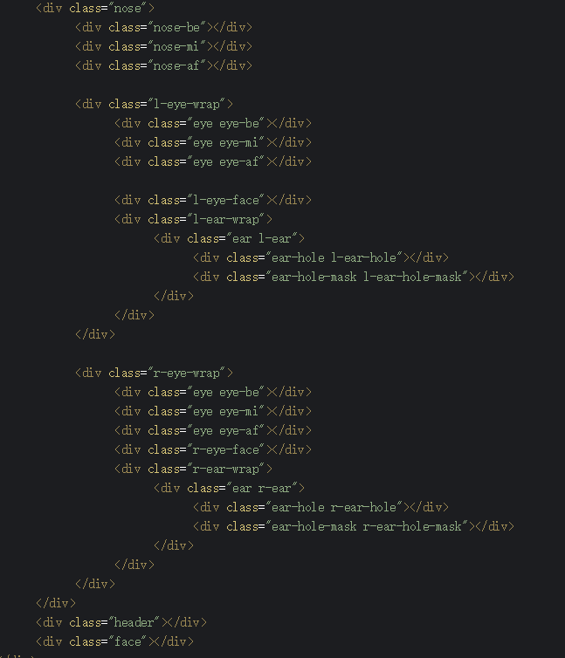
SVG Animation，布局
由于使用 filter 属性的元素会存在较大的性能开销，所以我们尽量采用嵌套的模式，把所有参与动画的节点嵌套在一个父节点中
因为动画一开始是从 百度熊 鼻子开始变化的，所以所有的div 都嵌套在
.nose 中

Slide 18
SVG Animation，百度熊的绘制和运动
这个没什么好说的，存粹使用 border-radius 、transform 和 transition 对div 进行控制、动画，
一点点磨出来的
详情可以直接看源代码
https://github.com/NumerHero/animations/tree/master/baidu-bear-animation

Slide 19
强大的TweenMax

Slide 20
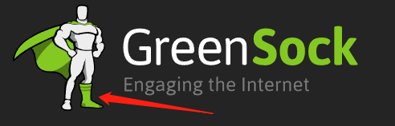
什么是TweenMax
请认准绿靴子
适用于移动端和现代互联网的超高性能专业级动画插件
由补间动画（Tween）和时间轴管理(Timeline)两部分组成

Slide 21
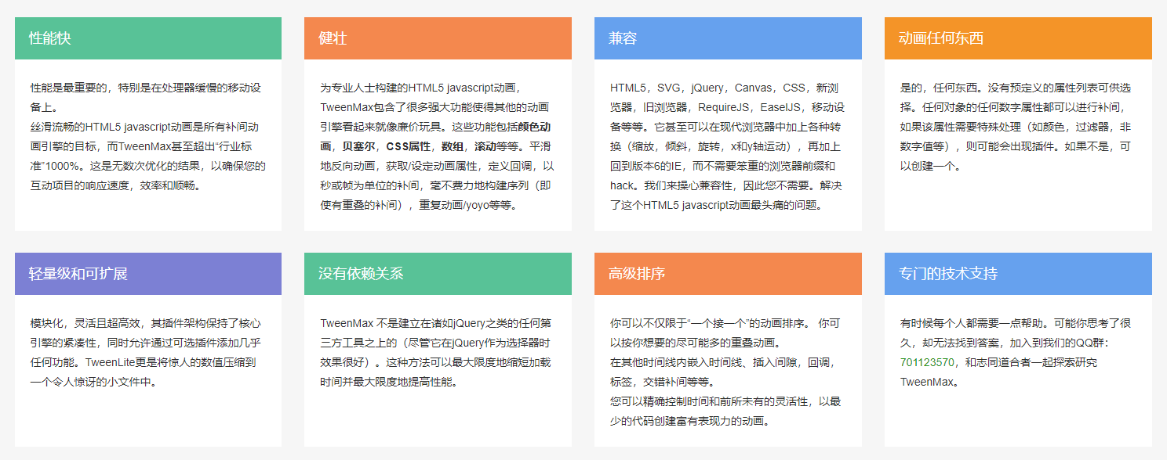
强大的 TweenMax功能

Slide 22

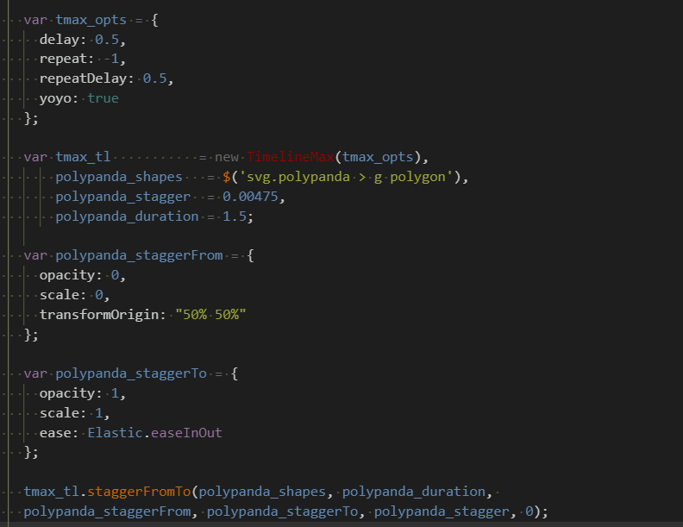
强大的 TweenMax-使用Js 控制元素css3属性
25行代码做出LowPoly 熊猫特效

Slide 23
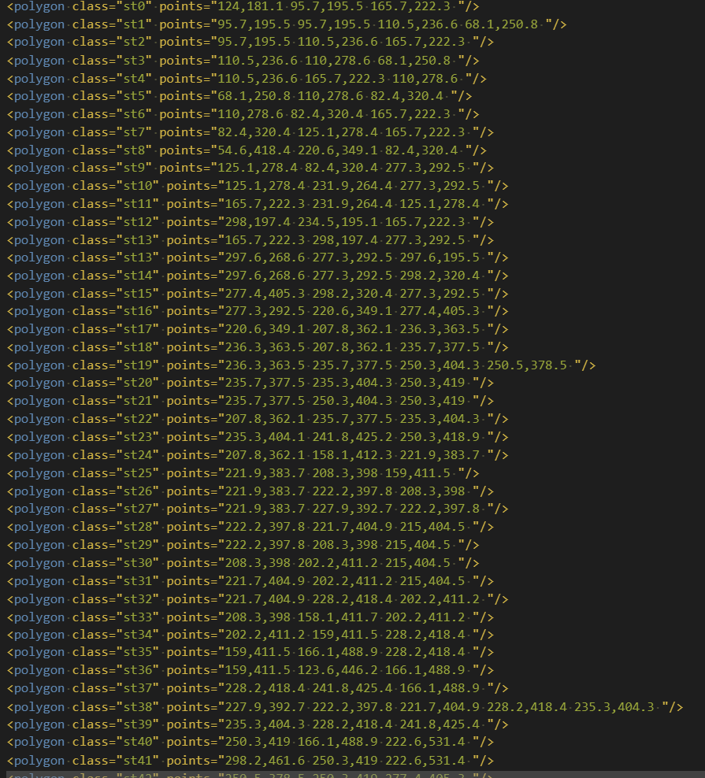
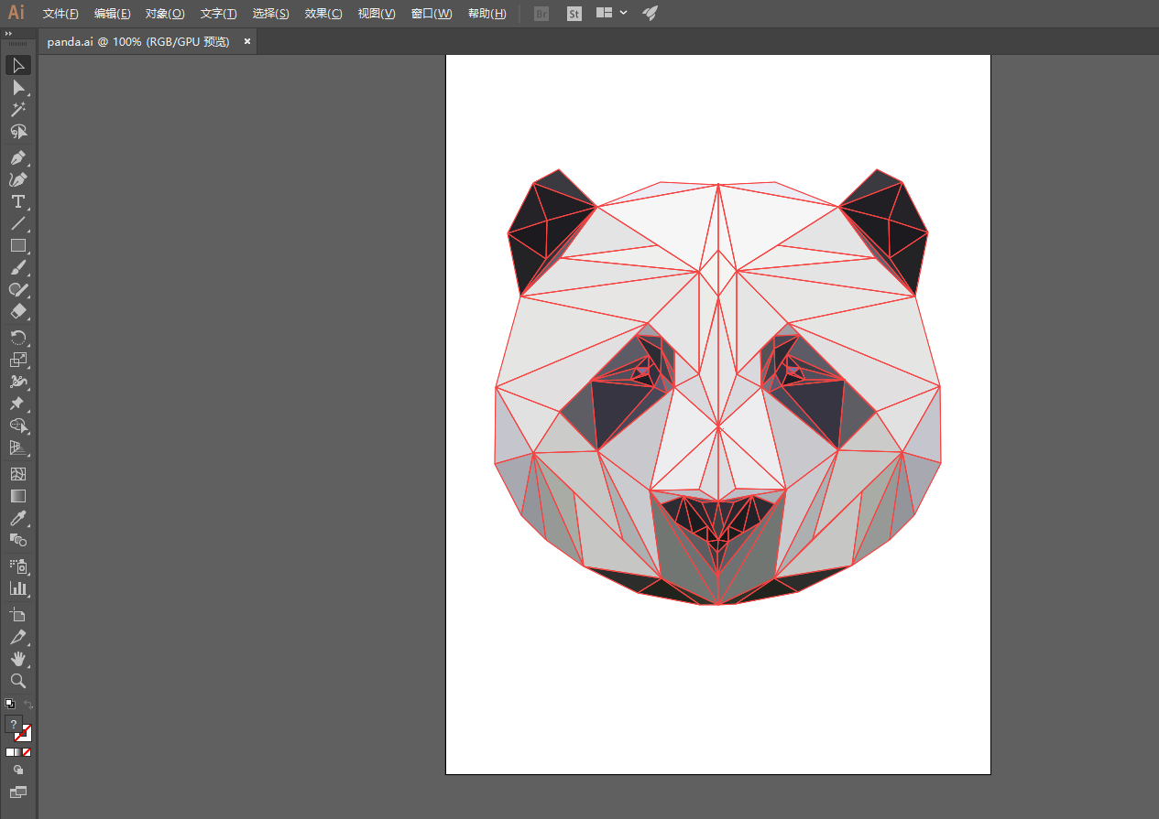
强大的 TweenMax
首先使用PS 制作出low-poly 风格的图片位图（Youtube 中教程 https://www.youtube.com/watch?v=oQf6ivOgoMs ）
然后使用AI 锚点工具一个点一个点的合并好（位图变为矢量图）
最后导出SVG
另存出来的SVG文件
程序中，我们通过获取所有的 polygen 元素，使用TweenMax 进行动画效果即可

Slide 24
TweenMax - Tween
其中最著名且主要的API 就是
.fromTo
这个和上文所提到的补间算法类似
允许用户针对某个target, 提供两个状态, 并在一定时间能完成补间动画
Target 可以是 DOMElement、Jquery 元素、数组、对象、css选择器，并且支持链式调用和设置ease-function
fromTo 只针对一个target, 如果需要针对多个target 可以使用staggerFromTo
这里的熊猫动画就是采用了staggerFromTo
其他 api 和 功能可以参考文档

Slide 25
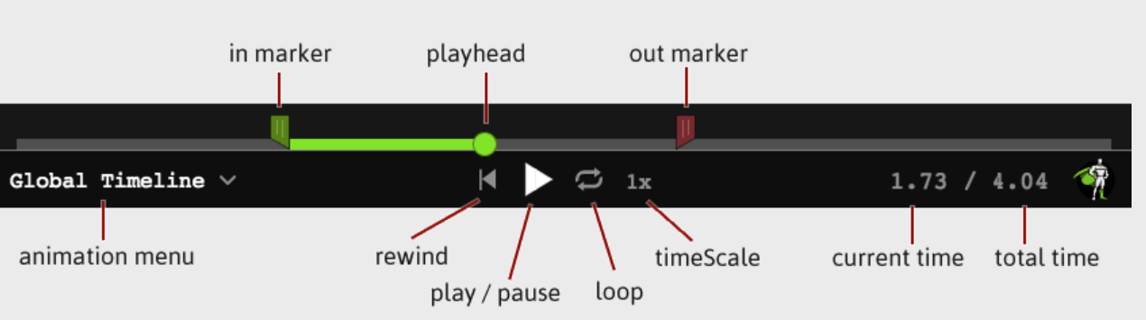
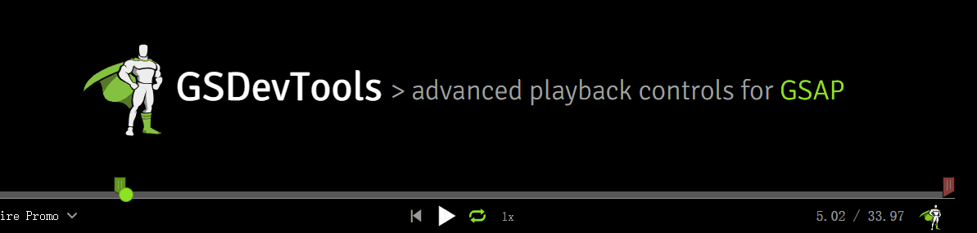
TweenMax - Timeline
时间线（Timeline）对于每一个动画来说都是很有用的，
它用于控制每一帧动画应该做什么事情,
上面我们用Promise 简单模拟了Timeline 的功能，
但是 GreenSock 所提供的强大的 TimeLine dev Tool
这个工具能够 将动画定格在一段时间，或者某个时间点，方便我们一帧一帧的打磨动画

Slide 26
SVG 背景动画

Slide 27
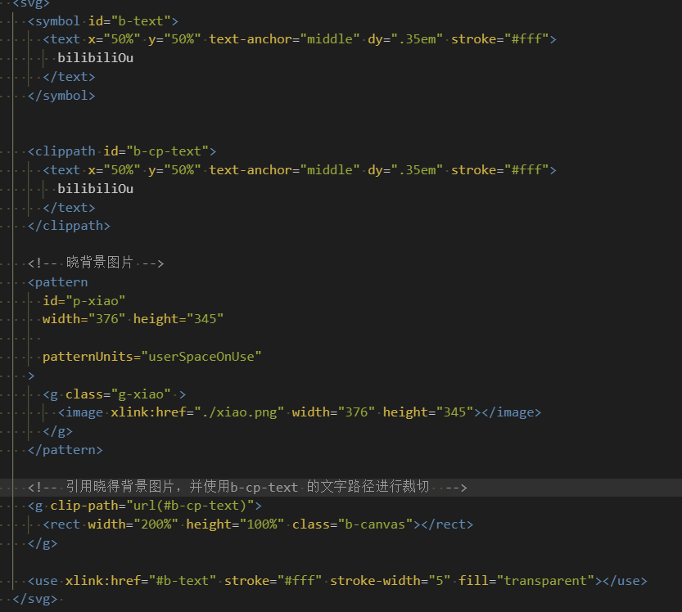

《火影忍者》 里面的晓皮肤动画
其实，即使不会PS AI 、没学过图形学和SVG黑科技
只要掌握好SVG的一些基本功能，也能写好一个动画

Slide 28

吐槽
看到这里，你会发现，实际上要做一个niubility的动画
没有优秀的设计师配合是无法完成的，包括各种图案和材质的设计

Slide 29
Canvas

Slide 30
原生Canvas开发流程——渲染函数
研究表明，由于每一秒内人眼需要产生24张静止画面才会产生流畅的动画效果，
所谓 渲染函数就是用于渲染画面的函数,以下就是一个最简单的渲染函数
+function render ( ) { // 进行动画计算
requestAnimationFrame( render ) }( )
对于不支持 requestAnimationFrame 的浏览器，我们也可以使用setTimeout 模拟:
+function render ( ) {
// 进行动画计算
setTimeout(render, 16.66)
// 1000 ms / 60 === 16.66
}( )
至于使用 requestAnimationFrame 的优点，网上有很详细的解释，这里就不赘述

Slide 31
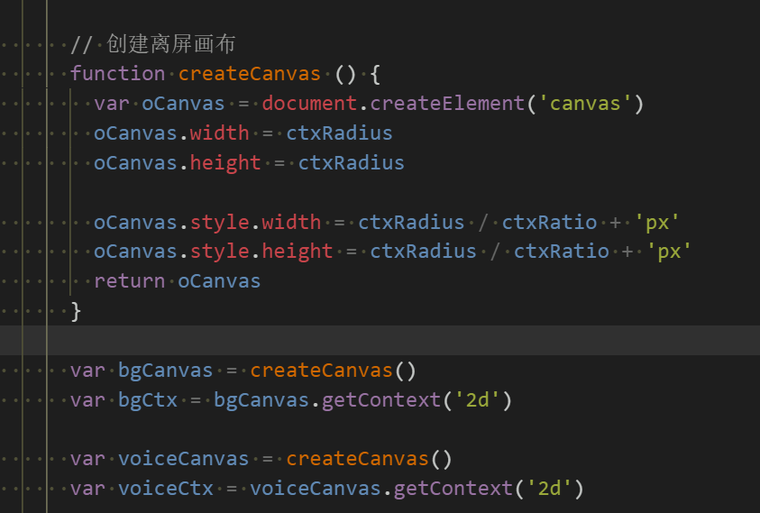
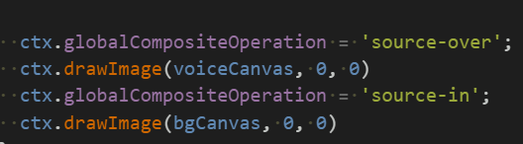
原生Canvas开发流程——离屏画布
离屏画布的意思是，存储在内存中，但不加载到DOM的Canvas标签 我们使用离屏画布来对动画实现类似PS分层
在渲染函数中 对每层进行计算，然后再使用drawImage汇总到视图画布中

Slide 32
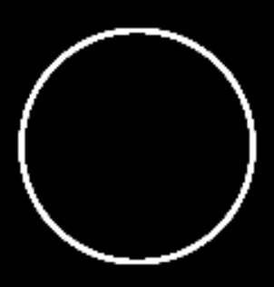
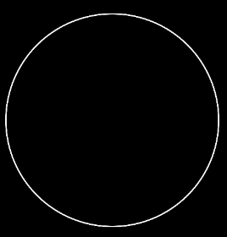
原生Canvas开发流程——解决锯齿
直接使用原生的Canvas 画布如果不做处理的话会导致锯齿产生严重的锯齿
解决锯齿的方案：
等比扩大画布面积和扩大节点宽高
对画布节点使用css3 transform: scale() 进行缩放
有严重锯齿的:
解决完成后:
此时画布的宽高和画布节点的宽高相同
优点：计算坐标无需计算倍数
会产生的问题：缩放后依然占据文档流
可以通过position: absolute 进行解决

Slide 33
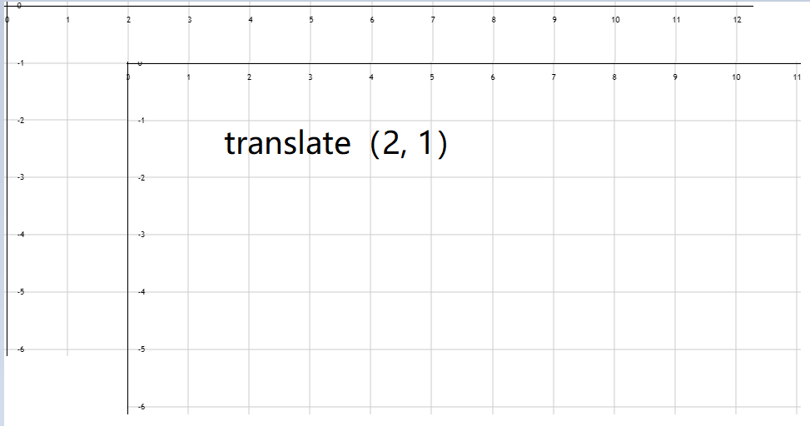

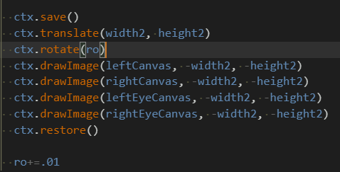
原生Canvas开发流程——图形的旋转、位移和形变
Canvas原生会提供 rotate、translate 和 scale 的接口
但是这些接口所针对的目标不是所绘制的图形，而是画布
此时，我们使用离屏画布 和 渲染画布分离的优势就体现出来了
我们可以在离屏画布上一顿乱操作，绘制出精美的图片
然后针对全局进行一系列统一的形变操作

Slide 34


原生Canvas开发流程——数学之美
虽然原生Canvas 为我们提供了arc、rect、贝塞尔曲线甚至Path2D 等方法绘图，但是我们还是需要了解一些基本的根据数学公式
为什么呢，原因只有一个，那就是要获取控制点！原生的绘图方法只会帮你把图绘出来，但是，并不会把控制点以回参的形式返给你（不排除未来会提供这样的接口），控制点有什么用呢？有了控制点我们可以做很多事情，例如根据控制点绘制一个心形的花环
根据心形函数，获取控制点，并渲染心形
通过离屏画布渲染文字，通过像素点集获取控制点并渲染心形

Slide 35
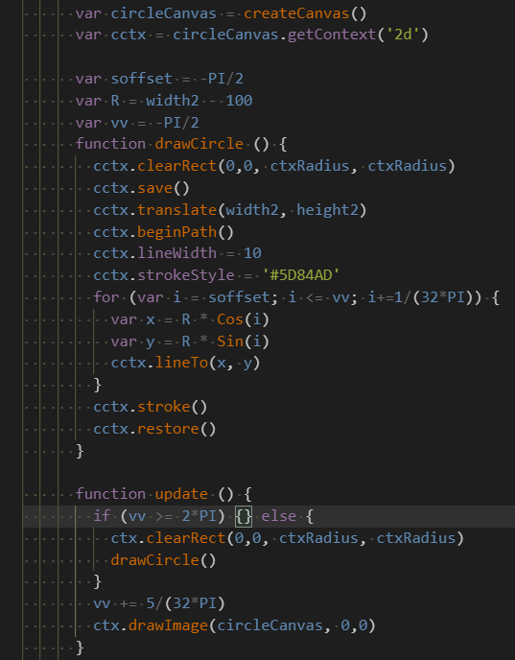
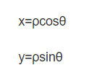

原生Canvas开发流程——数学之美
我们先从一个简单的例子开始来，例如做一个圆形的绘线动画

Slide 36
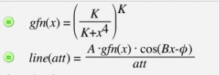
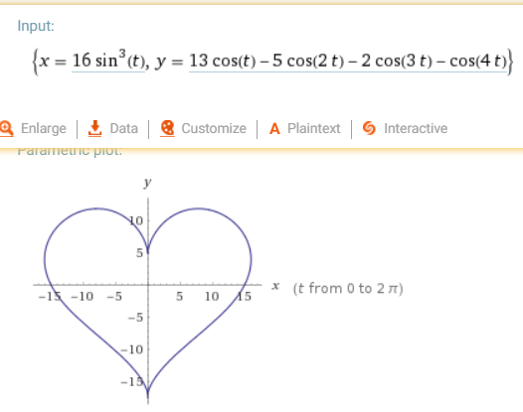
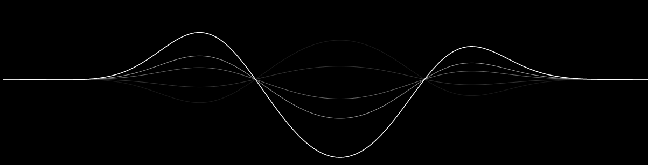

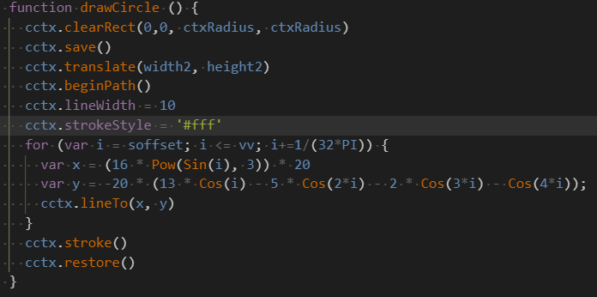
原生Canvas开发流程——数学之美
有了绘制圆的经验，我们就可以通过数学公式画出各种标准图形的绘线动画

Slide 37


原生Canvas开发流程——数学之美
简单的绘线动画只是一个开始，有了控制点的基础, 结合一些飘逸的算法和ThreeJs
我们可以做更多很赞的事，比如说粒子动画以及下文提到的声音可视化，
2017年Tencent UP 奇点共生的效果实在太赞，使用的是ThreeJs+TweenMax+Blender建模
下次ZHUIYI 预热页要是有需求的话，真想操刀试试
https://bl.ocks.org/paulirish/1823634
http://up.qq.com/act/a20170301pre/index.html#u

Slide 38

简单的小demo—声音可视化
学习了上面的内容后，我们可以来实践一个简单的DEMO 声音可视化
有关Web Audio API 方面的姿势，上上上上周 已经由陈成荣大佬分享过
这里会简单的复习一下。
友情链接： https://lexiangla.com/docs/3f2931d6b35111e8a19b5254002ec14d?company_from=eb9d75d0f38011e7ae86525400ebd317

Slide 39
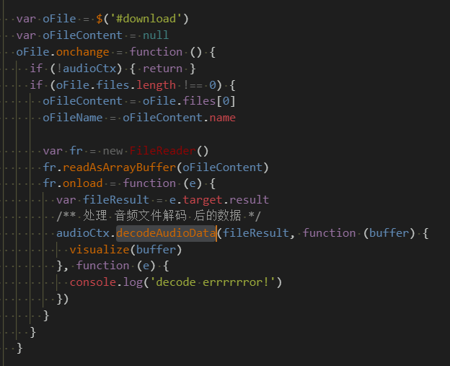
声音可视化—音频文件的处理
上上上上周 Singlemai 所演示的是接入麦克风进行音频的采集，这里我们换一种方式，使用上传文件的方式进行源数据的导入，并解析为二进制流

Slide 40
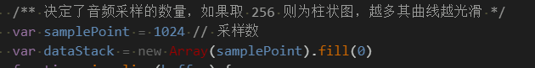
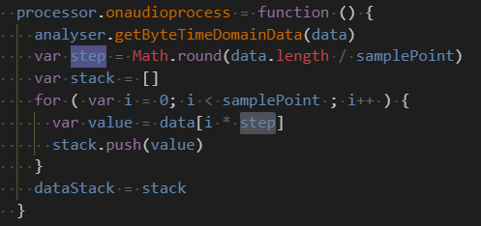
声音可视化—关于音频数据的处理
在声音可视化这个小DEMO 中我们主要展示一个圆形的音频图
所以首先这里我们要确定一个变量— 采样数（samplePoint） 采样数的多少决定了，在全音频域中，采集多少个数据
同时确定一个变量dataStack 用来存储这些音频数值
我们监听audioprocess 这个原生事件，将 analyser 分析器所得到的音频数据
这里的算法很简单，就是将 分析器获取到的数据量 / 采样数 得到 step
然后均匀的获取这些数据

Slide 41
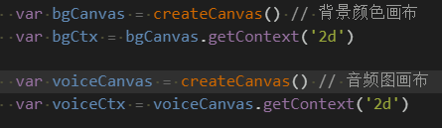
声音可视化—音频图绘制流程
拿到了音频数据，我们就可以开始来绘制动画了，就按照我刚刚所说的流程
渲染函数 -> 创建离屏画布 -> 创建视图画布 -> 处理锯齿 -> 根据音频数据不断绘制并渲染图形 -> 颜色控制+合拼图层

Slide 42
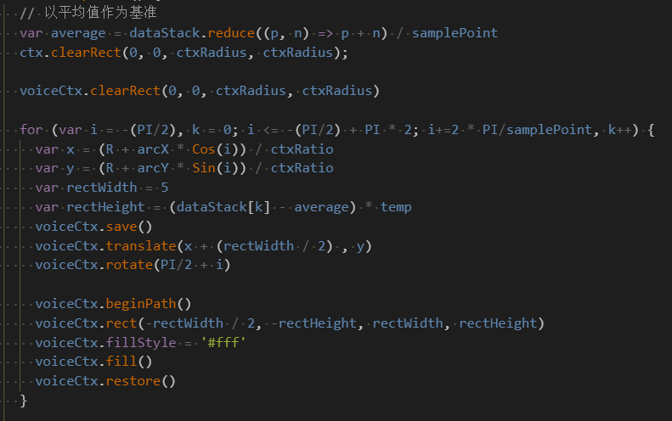
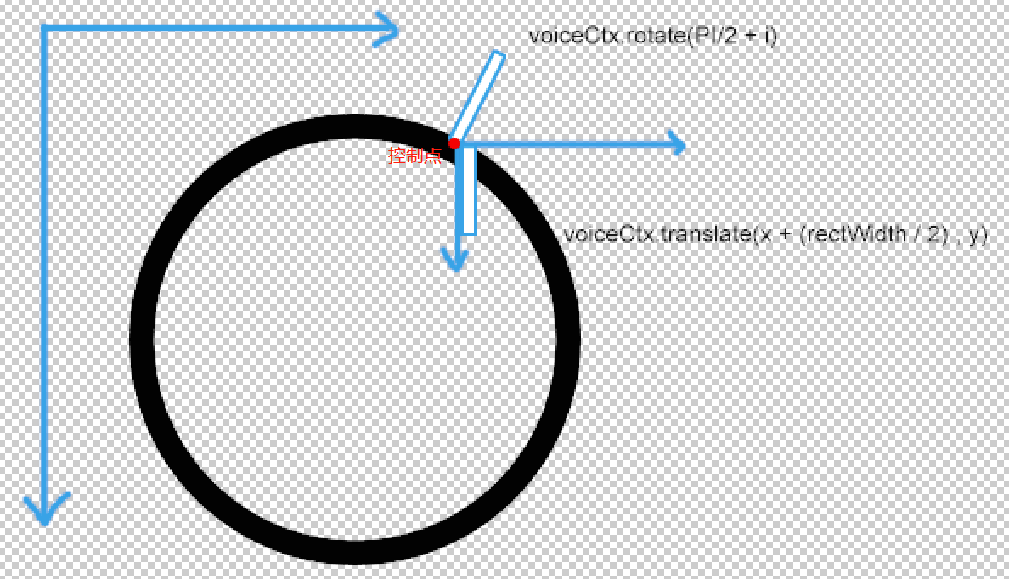
声音可视化—绘制音频图
先对音频数据做简单处理，取每次音频变化的平均值，根据简单的绘制算法绘制

Slide 43
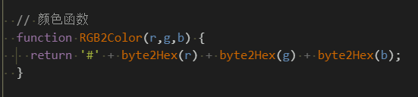

声音可视化—颜色控制
颜色工具函数，将rgb格式转化为Hex格式的工具函数
使用byte2Hex 拼接 rgb 3个值
255 = 2^8 – 1
0 – 255 共 2^8 个 也就是 256，255的16进制为 FF
rgb 本质是 红 绿 蓝 三个通道，每个通道在取 0-255 间取值，所以 rgb 一共能够描述 256 * 256 * 256 = 16777216 种颜色
byte2Hex 的功能 将单个通道的颜色值 0-255（十进制） 转化为 十六进制
byte2Hex 有两种实现方式:

Slide 44


声音可视化—输出彩虹色
如果当 rgb 3个值相同的时候，颜色就只会成为灰、黑、白三种颜色, 灰色深浅不一
我们把这种特殊的颜色称之为灰度，我们小时候看的黑白电视机就是运用的这种颜色
为了输出彩虹，我们需要获得随机并且均匀的获取多种颜色，Sin函数为我们提供了方案
因为Sin函数的取值域为 [-1，1], 如果我们 在 0-255 之间使用Sin控制 取色:
for(var i = 0; i < 32; i++) { // 取32种颜色，0.3为 取色频率 frequency
v = Math.Sin(0.3 * i) * 127 + 128 /* 256 除以 2 === 128 即在0-255之间随机取值 */ }
RGB2Color(v, v, v)
就能够输出如下的,既随机又均匀的灰度图

Slide 45


声音可视化—输出彩虹色
但是这么做容易可能会使通道值超过255，所以，我们可以安全的通过Sin函数来随机取值，我们将逻辑封装为 colorful 函数，入参 i 为一个增量，通过不断叠加增量获得不同的颜色
我们可以通过控制取色间隔 frequency 来改变颜色分布
最后一步，将灰度图变为彩色，这一步很简单，只需要在灰度的基础扩展颜色就好了
RGB2Color(v, v + 40, v + 60)

Slide 46
声音可视化—输出彩虹色
通过上述的一顿乱操作，我们已经可以得到一条彩虹色带了
var frequency = .3;
for (var i = 0; i < 32; ++i) {
red = Math.sin(frequency*i + 0) * 127 + 128;
green = Math.sin(frequency*i + 2) * 127 + 128;
blue = Math.sin(frequency*i + 4) * 127 + 128;
document.write( '<font color="' + RGB2Color(red,green,blue) + '">&#9608;</font>');
}

Slide 47




声音可视化—输出彩虹色
但是还不够，我们需要得到一个渐变图层，这里，我们采用
又左上到右下线性渐变, 这里我采用的算法是，取色带头尾的颜色进行渐变

Slide 48





声音可视化—合拼图层
采样点为256
采样点为1024
渐变图层
使用source-in 合拼后的图层

Slide 49
ThreeJs

Slide 50


ThreeJs-作者介绍
Ricardo Cabello
（Mr.doob）

Slide 51



ThreeJs-介绍
ThreeJs 是用来在浏览器实现3D效果渲染的库，其采用右手坐标系
ThreeJs 流程简单来说就是:

Slide 52

注意ThreeJs 内不是以px为单位，而是以米作为单位
所以初学者很容易犯一个问题，就是由于摄像机位置设置不合理，
导致什么都看不到

Slide 53
揉纸动画

Slide 54

·
ThreeJs-揉纸动画

Slide 55


·
ThreeJs-揉纸动画
var vertices = plane.geometry.vertices.map(i => i)
var trgStack = []
for (let i = 0; i < vertices.length; i++) {
var deg = i * 19
/** 圆形函数 */
// trgStack.push({
// _tx: Math.cos( deg * Math.PI / 180 ) * 66,
// _ty: Math.sin( deg * Math.PI / 180 ) * 66
// })
// x = 16sin³(t)
// y = 13Cos(t) - 5Cos(2t) - 2Cos(3t) - Cos(4t)
/** 心形函数 */
var vdeg = ((2 * Math.PI) / vertices.length) * i
trgStack.push({
_tx: 16 * Math.pow( Math.sin(vdeg) , 3),
_ty: 13 * Math.cos( vdeg ) - 5 * Math.cos( 2 * vdeg ) - 2 * Math.cos( 3 * vdeg ) - Math.cos( 4 * vdeg )
})
}
var planeGeometry = new THREE.PlaneGeometry(10, 10, 8, 10)

Slide 56
·
ThreeJs-揉纸动画
new THREE.TextureLoader()
.load(this._world._bmd2, function ( map ) {
map.wrapS = map.wrapT = THREE.RepeatWrapping;
var _op = {
color: 0xFFFFFF,
side:THREE.DoubleSide,
map: map,
wireframe: false,
transparent: true,
opacity: 0,
overdraw:0.5
};
var _material = new THREE.MeshBasicMaterial( _op );
self._geoText = new THREE.PlaneGeometry( self._world._stageWidth, self._world._stageHeight, 1, 1 );
self._meshText = new THREE.Mesh( self._geoText, _material );
self._world.addMesh( self._meshText, null );
self._meshText.position.z = -100;
})
使用插值函数 ，制作动画
this.p = Math.random() * 18 * 0.01 + 0.08;
this.sp= 1 - this.p;
加载图片
this._currentV.x = ( this._currentV.x * this.sp) + ( this._trgV.x * this.p);
this._currentV.y = ( this._currentV.y * this.sp) + ( this._trgV.y * this.p);
this._currentV.z = ( this._currentV.z * this.sp) + ( this._trgV.z * this.p);

Slide 57

·
广告
开源地址
https://github.com/airen/svg-animations

Slide 58
Thanks
https://www.w3cplus.com/animation/spring-animation-in-css.html
https://krazydad.com/tutorials/makecolors.php
https://homunculus.jp/
https://developer.mozilla.org/en-US/docs/Web/API/CanvasRenderingContext2D/globalCompositeOperation
特别感谢Yeep 提供展示电脑,感谢Win 的支持，感谢陈成荣 关于Web Audio API 的分享
Notes:
方案收益

